Slide 1


Actualització en alcohol a l’atenció primària
Nous paradigmes
Subdirecció General de Drogodependències
Notes:
Presentació
Quants nous referents hi ha?
L’alcohol a Europa és el responsable del 11,8% de mortalitat prematura i comporta un gasto de 1,58% del PIB.
Al nostre país les begudes alcohòliques segueixen sent molt barates i accessibles.
La promoció d’aquests begudes al nostre país és molt important (>1 milió d’euros diari).
Si revisem les estadístiques el 78,7% de la població ha begut alcohol en els últims 12 mesos i el 23,1% va reconèixer haver-se emborratxat.

Slide 2
Agenda
1 sessió: | Nous paradigmes en alcohol. Superant l’estigma i els prejudicis. Breu repàs cribratge alcohol a la consulta (en cas necessari) Reconceptualització de l’addició: Consum Excessiu Reiterat (CER) Atenció centrada en el pacient i presa de decisions compartida
2 sessió | Com canvien els nous paradigmes a la pràctica clínica? Estratègies per introduir l’alcohol a l’agenda Introducció als tractaments farmacològics a l’abast del metge de Primària (guia)
Suport CAS | Tractament farmacològic, casos clínics....

Slide 3
1
Nous paradigmes en alcohol. Superant l’estigma i els prejudicis.

Slide 4
Repàs conceptes generals:
Definició consum de risc
Una beguda estàndard conté, de mitjana, 10 g d’alcohol
És una pauta de consum d’alcohol que augmenta el risc de conseqüències nocives per a la persona que beu i per a tercers.
No es tradueix en problemes mèdics o psiquiàtrics actuals.
Està relacionat també amb factors personals o ambientals.
Una copa de vi o cava
Una cervesa
Un cigaló o xopet
Una copa de conyac
Un whisky
Un cubata
1 UBE
2 UBE
 | HOMES | DONES
LÍMITS DEL CONSUM DE RISC | > 28 UBE setmanals ≥ 6 UBE per ocasió de consum | ≥ 17 UBE setmanals ≥ 5 UBE per ocasió de consum
També: QUALSEVOL CONSUM en persones que han de conduir o dur a terme activitats perilloses (treballar a una certa alçada, mecànics, etc.), infants i menors de 16 anys, dones embarassades o en període de lactància, persones que pateixen alguna malaltia o que segueixen tractaments farmacològics en els quals està contraindicat el consum d’alcohol.
Notes:
Com ja se sap que és l’UBE, segons ingesta poden identificar el consum de risc
Es a dir un consum de risc en homes es de 4 UBE dia o 28 UBE setmana.
En dones 2,4 UBE al dia o 17 UBE setmana, no embarassada
6UBE dones i 5 UBE homes en un període curts de temps almenys un cop al mes. Qualsevol ingesta......
Hem de deixar clar que el consum de risc es pot traduir en conseqüències nocives tan per la persona que consumeix com també per a tercers (accidents, violència de gènere, agressivitat...), pot ser que no presenti problemes en l’actualitat i també tenir en compte que poden existir factors personals (timidesa...) o ambientals (feina, grup d’amics...) que facin que aquesta persona tingui aquest consum per trobar-se bé amb el seu entorn.
Segons la ingesta podem identificar a les persones que tenen un consum de risc:
Es a dir un consum de risc en homes es de 4 UBE dia o 28 UBE setmana.
En dones 2,4 UBE al dia o 17 UBE setmana, sempre en la dona no embarassada
6 UBE en dones i 5 UBE en homes en un període curts de temps (quan surt a la nit...., de festa...) almenys un cop al mes.
Qualsevol ingesta en el grup de persones que surt a la diapositiva també es considera consum de risc: pensar en conductors (camioners, conductors d'autobús...., mecànics, treballs perillosos...). Es freqüent el consum de risc en persones amb malaltia mental (esquizofrènics, etc)

Slide 5
Repàs conceptes generals:
Pautes de consum
Dependència de l’alcohol
  Conjunt de manifestacions fisiològiques, de conducta i cognitives, que es desenvolupen amb el consum repetit de la substància i que típicament inclouen 3 o més dels criteris CIM-10.
Consum perjudicial
  Pauta de consum que ocasiona danys a la salut tant físics (per exemple, cirrosi hepàtica) com mentals (depressió associada al consum).
Consum de risc
  HOMES > 28 UBE/setmanals ≥ 6 UBE/una ocasió de consum
  DONES ≥ 17 UBE/setmanals ≥ 5 UBE/una ocasió de consum
Consum de baix risc
  HOMES ≤ 28 UBE/setmanals (3 diàries)
  DONES < 17 UBE/setmanals (2 diàries)
Abstinència
  Persones que no consumeixen mai o de manera molt esporàdica.
  S’aconsella sempre abstinència durant l’embaràs o la lactància materna; en cas de malalties mentals o físiques determinades, administració de certs medicaments, menors de 16 anys, persones que han de treballar amb maquinària perillosa.
Notes:
Consum de risc es aquell que supera els límits del consum moderat i que augmenta el risc de patir malalties, accidents, lesions o trastorns mentals o del comportament (Gunzerath y cols., 2004).
El consum de risc ha estat definit com un consum diari major a 4 UBEs al dia en homes y 2 UBEs en les dones, equivalent a un consum setmanal superior a 21 UBEs para els homes y a 14 UBEs para les dones (Rehm y cols., 2004).
El consum ocasional de risc es produeix quan un persona realitza un consum concentrat de diverses consumicions alcohòliques en poques hores. Es considera aquest consum en el homes quan es supera les 5 UBES per ocasió o 4 UBEs per ocasió per les dones. (World Healh Organization, 2002).
Per el CIM-10 el Consum Perjudicial es un consum d’alcohol que ja ha afectat la salut física (dany hepàtic) y / o psíquica ( quadres depressius secundaris al consum) sense complir criteris diagnòstics de dependència (OMS, 1992). En la pràctica es tendeix a considerar que un consum regular major de 6 UBEs en el hombre , o major de 4 UBEs en la dona amb molta probabilitat provocarà conseqüències adverses pròpies del consum perjudicial.
Per la CIM-10 el Síndrome de dependència consisteix en un conjunt de manifestacions fisiològiques , comportamentals i cognitives en que el consum d’alcohol adquireix la màxima prioritat per l’individu. Els símptomes característics són la sensació de desig o necesitat de beure i la disminució de la capacitat per controlar la ingesta (OMS 1992

Slide 6
Repàs conceptes generals:
Components i esperit de les intervencions breus
Realimentar l’estat de salut i els riscos
Avaluar l’estadi de canvi
Donar consell
demanant permís
Negociar objectius
i estratègies
Monitorar-ne el progrés
Comunicar
empatia
Promoure
l’autoeficàcia
Emfasitzar responsabilitat
Font: adaptat d’Etheridge RM i Sullivan E. <http://www.alcoholcme.com>
Notes:
Les intervencions breus(IB) estan orientades a posar de manifest estats interns i això tan sols es pot aconseguir per mitjà d’un plantejament que augmenti la motivació del pacient. La IB s’inspira en alguns elements de l’entrevista motivacional:
-Fer feedback: vostè ha pensat que això pot ser un problema (Quina percepció en té la persona)
-Vol que en parlem? Vol que li digui com ho veig?
-Negociar segons objectius
-Fer seguiment en properes visites.
Que ens passa als professionals? Que tenim poc temps i ens centrem en el comportament de la persona, que és el resultat d’una elaboració interna del pacient, de les seves emocions, a la base del comportament, e insistim en intentar canviar-ho, per tant hem de dedicar més temps en incidir en els pensaments, que hi pensi la persona. Només incidir en el comportament quan la persona ens digui que vol canviar.
Característiques del”bon professional”
Empatia activa: S’ha de fer en un context empàtic—la entrevista motivacional entra quan el pacient no vol parlar, en condicions poc propicies, en pacients resistents, en fases precontemplatives, si venen forçats a la consulta...
Cordialitat no posesiva—sense esperar res a canvi, a vegades sense voler estem esperant algo...
Sinceridad: no disimular
“Bailar al ritmo del paciente”
ENFOC: És veure que passa en els pensaments de la persona.

Slide 7
Dependència de l’alcohol
Repàs conceptes generals:
Exploreu si en els darrers 12 mesos, o si de forma continuada, han estat presents tres o més dels criteris següents (CIM-10):
Desig intens o compulsió per consumir alcohol.
Disminució de la capacitat de control:
  dificultats per controlar l’inici del consum
  dificultat per posar fi a la ingesta i controlar-ne la quantitat
Simptomatologia d’abstinència.
Tolerància o neuroadaptació.
Abandonament progressiu d’activitats.
Persistència en el consum d’alcohol malgrat les conseqüències perjudicials.
Notes:
Actualment l’AP utilitzem CIM 10 per diagnosticar dependència a l’alcohol amb la dicotomia DEPENDÈNCIA /NO DEPENDÈNCIA.
Aquesta dicotomia és fictícia i no ajuda al diagnòstic i seguiment dels pacients amb trastorns per consum d’alcohol.

Slide 8

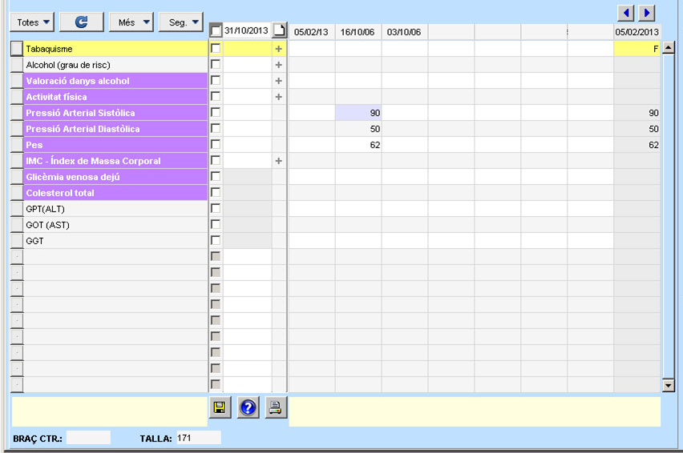
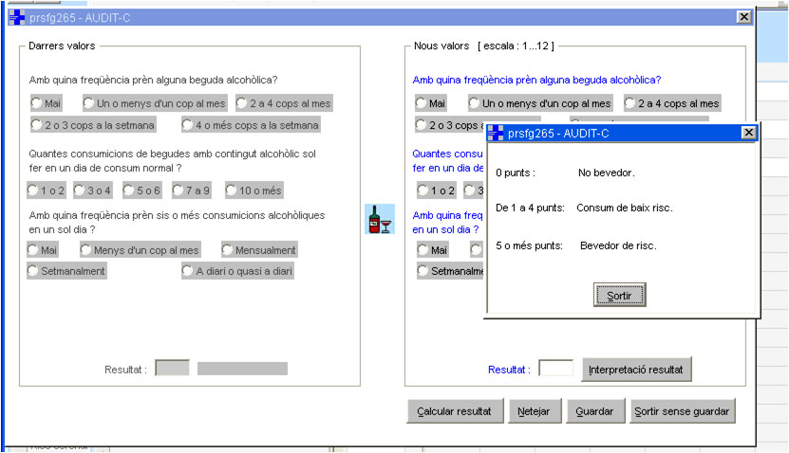
Avaluació bàsica: Mínims
Registre del consum d’alcohol. AUDIT-C
Repàs conceptes generals:
1. Amb quina freqüència pren alguna beguda alcohòlica?
(0) mai (1) un o menys cops al mes (2) 2-4 cops al mes
(3) 2-3 cops a la setmana (4) 4 o més cops a la setmana
2. Quantes consumicions de begudes amb contingut alcohòlic sol fer normalment un dia que beu?
0) 1-2 (1) 3-4 (2) 5-6 (3) 7-9 (4) 10 o més
3. Amb quina freqüència pren 6 o més consumicions alcohòliques en un sol dia?
(0) mai (1) menys d’un cop al mes (2) mensualment
(3) setmanalment (4) diàriament o gairebé cada dia
Punts de tall: en homes ≥ 5, en dones ≥ 5
AUDIT- C
Inclòs a l’e-CAP
Notes:
Avaluació bàsica:
La recomanació de mínims consisteix en avaluar el grau de risc del consum d’alcohol mitjançant calculadora o AUDIT C disponibles a e-CAP.
Podem començar amb AUDIT C, paro quantificar en UBEs ens permetrà monitoritzar el consum real, útil quan l’objectiu no sigui l'abstinència absoluta, sinó la reducció del consum per sota de límits de risc
Punts de tall: en homes ≥ 5, en dones ≥ 5

Slide 9
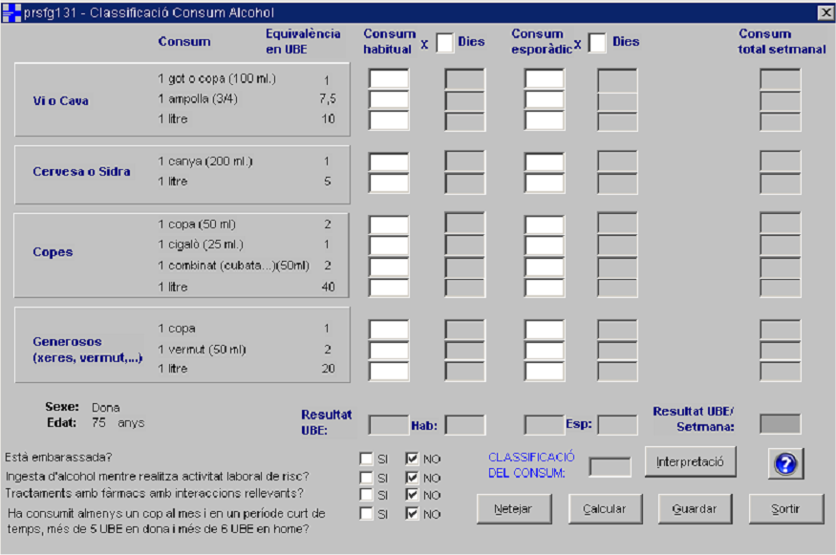
Avaluació bàsica: Mínims
Registre del consum d’alcohol. Calculadora
Repàs conceptes generals:
Aquesta pantalla s’estructura en 3 parts:
1.Calculadora
1
3. Classificació del consum
2. Situacions especials
Notes:
Ens pot resultat d’utilitat l’entrevista semiestructurada amb ajuda de la calculadora
Què esmorza? I què beu?
Pren alguna cosa a mig matí? Fa el vermut abans de dinar?
Per dinar, què beu? Pren alguna copa o cigaló?
Berena? I què beu?
En sortir de la feina, va a prendre alguna cosa? Què pren?
Què pren per sopar? I per beure? Pren alguna copa després?
Durant els caps de setmana pren alguna copa més?

Slide 10
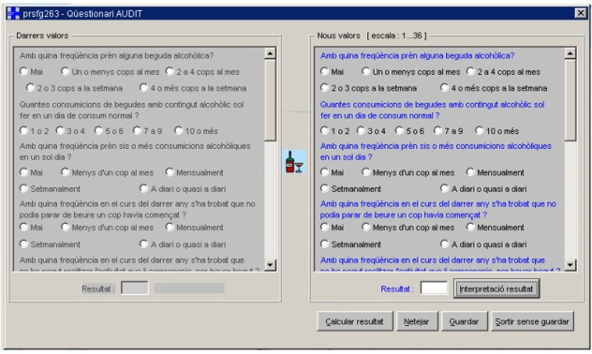
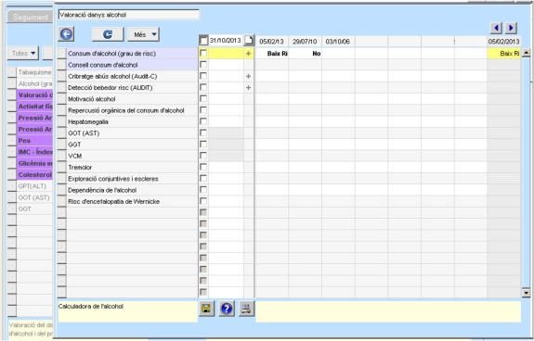
Avaluació bàsica: Màxims
Registre del consum d’alcohol. Audit 10
Repàs conceptes generals:
AUDIT 10
Inclòs a l’e-CAP
Notes:
Avaluació bàsica:
La recomanació de màxims consisteix en avaluar els danys derivats del consum d’alcohol afegint a la valoració de mínims (calculadora o AUDIT C) l’avaluació de paràmetres disponibles a e-CAP: afectació orgànica i dependència de l’alcohol.
Ens pot resultar útil l’AUDIT-10 que tenim a e-CAP per avaluar aspectes relacionats amb consum perjudicial i/o dependència.

Slide 11
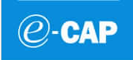
Codis CIM 10 utilitzats a l’e-CAP
Repàs conceptes generals:
Nous descriptors
F10 Trastorns mentals i trastorns del comportament causats per l'ús d'alcohol
F10.1 Consum nociu. → Consum perjudicial i de risc
F10.2 Síndrome de dependència → Dependència de l’alcohol
F10.0 Intoxicació aguda → Binge drinking
Abans
  F10 Dependència per consum d’alcohol
  F10.1: Dependència per consum d’alcohol, consum nociu
  F10.2: Dependència per consum d’alcohol, síndrome de dependència
  Codi Z72.1: Bevedor rehabilitat
  Codi Z71.4: consell i educació general en l’abús d’alcohol
Notes:
A partir de les valoracions prèvies cal codificar segons codis CIM 10 disponibles e-CAP
Pactem data de propera visita amb el pacient.
eCAP: Clicant botó de la dreta tenim accés a text útil sobre els temes previs.
Podem visualitzar material teòric, per recordar conceptes.
La desintoxicació alcohòlica es planteja sovint i un recordatori accessible ens resulta molt útil.
Quan pot apareix la síndrome d'abstinència el qüestionari CIWA-Ar, ajuda a valorar la gravetat, i també ens ofereix una pauta amb diazepam.
El qüestionari CIWA-Ar, ajuda a valorar la gravetat, i ens ofereix una pauta amb diazepam adaptada a la puntuació.
També hi ha exemple d’una pauta de desintoxicació

Slide 12
Cribratge d’alcohol a Catalunya en augment
Augment del cribratge d’alcohol a Catalunya al 2015: 74%
Font: Dades cribratge alcohol, indicador EQA0301, ECAP 2015
Notes:
Possibles causes del augment brusc al 2015: incorporació del Alcohol a la intel·ligència activa
Dades cribratge 2015 (ECAP): % més elevats els que vam fer més intervenció per què eren pilots del pla Salut 2011-2015
Alt Pirineu 80% (va ser zona pilot al pla Salut 2011-2015)
Barcelona Ciutat 75%
Catalunya Central 74%
Costa de Ponent 75%
Entitats Proveïdores 70%
Girona 75%
Lleida 76%
Metropolitana Nord 74%
Tarragona 77% (va ser zona pilot al pla Salut 2011-2015)
Terres de l`Ebre 75%
Total general 74%

Slide 13


Infradetecció: el doble “Gap” (forat o bretxa)
100 pacients in AP
9 pacients compleixen criteris de TCA
1º GAP
5 pacients diagnosticats
2º GAP
1 pacient rep tractament
AP = Atenció Primària
TCA = Trastorn per Consum d’alcohol
Rehm et al. BMC Fam Pract 2015;16(1):90
Notes:
Gap: bretxa, forat, buit
En un estudi realitzat a 6 països europeus a les consultes d’AP es va observar que de 100 pacients visitats a la consulta 9 compleixen criteris de trastorn per consum d’alcohol però només 5 son diagnosticats i d’aquests només 1 rep tractament.
Més del 6,5% dels pacients atesos a atenció primària (AP) pateix un trastorn per consum d’alcohol.
D’aquest pacients només un de cada deu rep tractament i generalment s’inicia uns 10 anys després d’haver començat el problema.
Pocs pacients demanden tractament en part per
l’estigma que hi ha associat a l’alcohol (plantejament dicotòmic ser o no alcohòlic), que dificulta la acceptació de la malaltia i
pel tractament centrat en l’abstinència sense tenir en compte les perspectives del pacient.

Slide 14
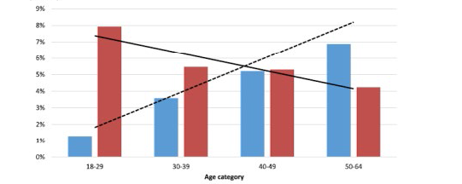
Infradetecció del TCA
    Dificultat especialment en joves
      La dependència de l’alcohol es de menor gravetat
      Els joves van menys a consulta i els coneixem menys
      Baixa percepció de risc en els joves que minimitza les respostes en les enquestes
    La detecció millora en pacients >40 anys.
      Possiblement quan ja apareixen altres malalties.
Prevalença dependència alcohol
Diagnòstic del MF
Diagnòstic qüestionari CIDI
(Rehm y cols., BMC Family Practice 2015)
Notes:
En l’estudi es va observar que el metge d’AP diagnosticava millor al pacient amb dependència greu i que el qüestionari que es va passar (CIDI) detectava millor els trastorns per consum d’alcohol en gent jove (que passava desapercebut pel metge de primària).
El consum intensiu ocasional o binge drinking pot passar desapercebut si només quantifiquem el consum. És un patró de consum habitual en joves de 15 a 34 anys i relacionat amb la mortalitat per accidents de trànsit, suïcidi o agressions violentes (Córdoba Garcia, 2012).
Segons dades del PNsD 2015, la població de 15 a 64 anys, el 4,5% tenen un consum de risc d’alcohol (mesurat amb l’Audit)
En aquest estudi es va trobar un 8,7% de dependència alcohòlica.

Slide 15
Arribem tard
El tractament s’inicia més de 10 anys després d’iniciat el trastorn (Gual, 2015).
Habitualment el tractament especialitzat de l’alcoholisme no s’inicia fins que el pacient arriba a fases avançades de la malaltia, quan ja resulta més difícil la recuperació.
El tractament en fases inicials de la malaltia podria evitar la càrrega sanitària i social, associada a la cronificació, pel fet de no haver rebut un tractament especialitzat eficaç
(Rehm y cols., 2015c).

Slide 16
Baixa qualitat del registre a l’HC (eCAP)
Tant en la identificació del Bevedor de risc
Com en la quantitat consumida (grams/setmana)
Consum de Risc (N=1 909 358)
 | No bevedor/a | Baix risc | Bevedor de risc
N | 1294471 | 550362 | 64525
% | 67.8 | 28.8 | 3.4
Grams alcohol per setmana (Mitjana (min-max))
 | No bevedor/a | Baix risc | Bevedor de risc
Homes | 0 | 83.7 (0.1-270) | 495.2 (280-2800)
Dones | 0 | 50.4 (0.2-166.3) | 326.6 (170-2800)
Notes:
La revisió de l’e-CAP destaca que hi ha errades en els registres, va sortir que el 67.8% de les persones ateses son no bevedors, la qual cosa no es correlaciona amb les dades de la bibliografia, estudis...
Si revisem les estadístiques el 78,7% de la població ha begut alcohol en els últims 12 mesos i el 23,1% va reconèixer haver-se emborratxat.
El 65% de la població entre 15 i 64 anys ha consumit alcohol el darrer mes
El 12% de la població entre 30 i 64 anys ha fet el darrer mes, consum diari d’alcohol
Més del 6,5% dels pacients atesos a atenció primària (AP) pateix un trastorn per consum d’alcohol.

Slide 17
Quins son els nous paradigmes?
L’abordatge habitual és dicotòmic (addictes/ no addictes) i ara canviem la visió per passar al contínuum
    Per adaptar-nos a la realitat social
    Per a reduir l’estigma
Dependència alcohol—Trastorn per consum d’alcohol i Criteris DSMV— Consum Excessiu Reiterat
Atenció Centrada en la persona
Presa decisions compartida
Notes:
Em la publicació del DSM-V es parlar de Trastorn per consum d’alcohol (TCA) i de consum excessiu reiterat (CER), on es parla de d’un problema sense solució de continuïtat i que evita l'estigmatització d’aquesta patologia.
El CER està basada en la quantificació del consum d’alcohol amb grams. Les quantitats consumides es correlacionen amb els criteris diagnòstics i el dany orgànic.
Per abordar aquest problema es proposa treballar amb atenció centrats en la persona i de presa de decisions compartides.

Slide 18
Trastorn per Consum d’Alcohol (TCA)
DSM-V: Trastorn per Consum d’Alcohol (TCA)
Fusió dels criteris d’abús d’alcohol + els criteris de dependència
Baixa l’umbral pel diagnòstic de Trastorn per Consum d’Alcohol, amb la qual cosa afavoreix el tractament precoç de la malaltia alcohòlica en pacients de menor gravetat (en fase inicial malaltia), ja que facilita el diagnòstic, tractament i remissió de l’alcoholisme
Notes:
Fins aquesta edició del DSM, (la V), els problemes relacionats amb l’alcohol es dividien en dos grans grups: L'abús d’alcohol i la Dependència al alcohol.
En aquesta edició, DSM V integra abús d’alcohol i la dependència a l’alcohol en un sol terme: El TCA, nou concepte que introdueix el continuum vs l’antiga dicotomia, i estableix 3 nivells de gravetat segons els símptomes.

Slide 19
Diagnòstic del TCA (DSM-V) (Dependència alcohol)
Presentar almenys 2 símptomes conductuals, en els darrers 12 mesos:
Consum d’alcohol amb freqüència en quantitats superiors o durant un temps més llarg del previst
Desig persistent o esforços fracassats d’ abandonar o controlar el consum d’alcohol.
S'inverteix molt temps en les activitats necessàries per aconseguir alcohol, consumir-ho o recuperar-se dels seus efectes.
“Ànsia”, desig molt fort o necessitat de consumir alcohol.
Consum recurrent d’ alcohol que porta a l'incompliment de deures fonamentals en la feina, la escola o la casa.
Consum continuat d’alcohol malgrat tenir problemes socials o interpersonals persistents o recurrents, produïts pes efectes de l’alcohol.
Abandonament o reducció d'activitats laborals, socials o familiars degut al consum d’alcohol
Consum recurrent d’ alcohol en situacions en les que provoca un risc físic.
El pacient continua amb el consum d’ alcohol malgrat sàpiga que pateix un problema físic o psicològic persistent o recurrent probablement causat o exacerbat per l’ alcohol.
Tolerància, definida per algun dels següents fets:
  Una necessitat de consumir quantitats cada vegada majors d’ alcohol per aconseguir la intoxicació o l’efecte desitjat.
  Un efecte notablement reduït amb consum continuats de la mateixa quantitat d’ alcohol.
Abstinència, manifestada per algun dels següents fets:
  Presència de síndrome d’ abstinència característic d’ alcohol.
  Es consumeix alcohol (o alguna substància molt similar, com benzodiazepines) per alleujar o evitar els símptomes d’ abstinència.
Notes:
El DSM-5 establece 3 niveles de gravedad del alcoholismo. Leve, cuando solo se cumplen 2 o 3 criterios diagnósticos; moderado, cuando se cumplen 4 o 5 y grave, cuando se cumplen 6 o mas. Reconoce el trastorno por alcohol como un continuum en la que engloba abuso y dependencia
La abstinencia del alcohol se puede diagnosticar si el paciente presenta un mínimo de 2 de los 8 criterios, tras un cese (o reducción sustancial) de un consumo de alcohol, que haya sido intenso y prolongado:
1 / Hiperactividad del sistema nervioso autonomo (sudoracion o ritmo cardiaco superior a 100 latidos por minuto).
2 / Incremento del temblor de las manos.
3 / Insomnio.
4 / Nauseas o vomitos.
5 / Alucinaciones o ilusiones transitorias visuales, tactiles o auditivas.
6 / Agitacion psicomotora.
7 / Ansiedad.
8 / Convulsiones tonico-clonicas generalizadas.
Los “atracones” de bebida reiterados producen cambios adaptativos en determinados sistemas de neurotransmision y en los circuitos cerebrales que gobiernan el control sobre la conducta de beber alcohol. Debido a fenomenos de neuroplasticidad, el cerebro se adapta al impacto repetido de elevadas concentraciones de alcohol, convirtiendose en un cerebro hiperexcitado, cuyas manifestaciones clinicas pueden ser:
los sintomas de abstinencia del alcohol,
la necesidad biologica de beber alcohol en determinadas situaciones (o “craving” de alcohol) y
el llamado Efecto de Deprivacion que consiste en, que tras unos dias o semanas sin beber alcohol, es probable que la persona que tiene una adiccion al alcohol se descontrole con la bebida, el dia que pruebe a tomar una copa (Guardia y cols., 2011). (Nivel de Evidencia 2).
Los “atracones” de bebida pueden ser un primer síntoma del Trastorno por consumo de alcohol (o alcoholismo), es decir, de la dificultad para controlar el consumo de alcohol, que es el sintoma cardinal del alcoholismo, que puede aparecer ya desde la juventud. (Nivel de Evidencia 3).
A partir de la nueva clasificacion diagnostica psiquiatrica de los trastornos mentales DSM-5, la persona que, ademas de la difucultad para controlar tiene -por lo menos- un segundo criterio diagnostico o sintoma de alcoholismo, que se han mantenido presente durante los últimos 12 meses, ya puede ser diagnosticada de TRASTORNO por CONSUMO de ALCOHOL leve.

Slide 20
Criteris DSM V de TCA (Dependència a l’alcohol)
Existeix un especificador de gravetat actual:
Existeix un especificador de curs:
Lleu si compleix 2-3 criteris
Moderat si compleix 4-5 criteris
Greu si compleix més de 5 criteris
Remissió inicial: 3 mesos sense cap dels símptomes.
Remissió continuada: quan porta un any sense símptomes

Slide 21


Canvis en el DSM-V pels trastorns per us d’alcohol
DSM-V : Abús i Dependència de l’Alcohol es substitueixen per Trastorn per Consum d’Alcohol, i s’especifica en lleu, moderat i greu
DSM-V
Trastorn per consum d’alcohol
2 de 11 criteris
DSM-IV
Abús d’alcohol
1 de 4 criteris
Lleu
2-3
Moderat 4-5
Greu 6-11
DSM-IV
Dependència de
l’alcohol 3 de 7 criteris
ICD-10
Consum
perjudicial
ICD-10
Dependència de l’alcohol
Notes:
En los trastornos por consumo de sustancias, el DSM-V decidió combinar las categorías diagnósticas abuso y dependencia del DSM-IV-TR para fortalecer el diagnóstico. El DSM-V exige la presencia de 2 a 3 criterios, dependiendo de la sustancia, para el diagnóstico de trastorno por consumo de una sustancia. Con respecto a los criterios diagnósticos, el trastorno por consumo de alcohol del nuevo DSM-V combina los criterios diagnósticos de abuso y dependencia del DSM-IV-TR ya que los estudios han demostrado que comparten una estructura unidimensional . El nuevo diagnóstico DSM-V mantiene 3 de los 4 criterios del abuso (pasan a ser los criterios 1-3) y los 7 criterios de la dependencia (pasan a ser los criterios 4-10). Además, incorpora un nuevo criterio diagnóstico, el 11, "ansia de consumo o un deseo o impulso irrefrenables de consumir alcohol“. El DSM-V ha incorporado una calificación de gravedad específica del cuadro clínico y proporciona criterios operativos para las calificaciones de leve (2-3 criterios), moderada (4-5 criterios), o grave (>5 criterios).
DSM-V : los términos de Abuso y Dependencia del Alcohol no existen y se reemplaza por Trastorno por Consumo de Alcohol, y se especifica en leve, moderado y grave

Slide 22
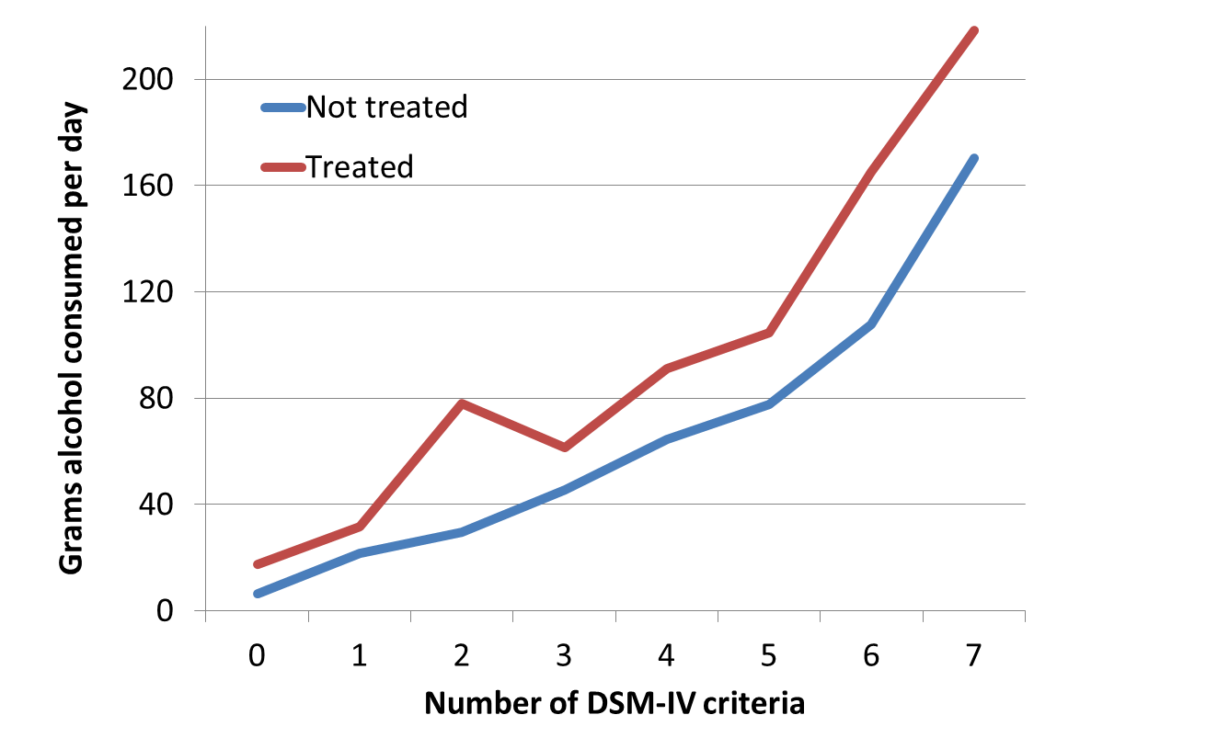
Nombre de criteris DSM - IV per a la dependència de l'alcohol segons grams d'alcohol per dia (dades NESARC )
Source: Rehm et al 2013
Notes:
La gràfica es correlacionen els criteris DSM IV i el consum d’alcohol: a més consum d’alcohol més criteris tenen els pacients en el DSM-IV.
El registre de consums és vàlid i fiable i en tenim diverses maneres de fer-ho: en paper, APP,….
Mostra la correlació entre registre de consum i criteris DSM. Insistir que el més important és registrar consum (Audit C) ja que la quantitat d’lcohol consumit està en relació amb els criteris del DSM. Consums elevats ens orienten a possibls problemes per consum d’alcohol.

Slide 23
Per qué utilitzar el Consum Excessiu Reiterat (CER)?
Les definicions d’addicció han canviat en el temps i l’espai, són subjectes a biaixos culturals, i tenen mancances rellevants
La visió dicotòmica (addictes vs no addictes) no es correspon amb la realitat social i clínica, i és altament estigmatitzant
Hi ha una molt alta correlació entre el consum excessiu reiterat i el nombre de criteris de dependència que es compleixen
Notes:
El CER està basada en la quantificació del consum d’alcohol amb grams. Les quantitats consumides es correlacionen amb els criteris diagnòstics i el dany orgànic

Slide 24






Per què utilitzar el CER?
CER
  dels canvis cerebrals i les alteracions fisiològiques en les Trastorns per Consum de Substàncies (TCS)
Encaixa millor amb les dades empíriques
  dels fenòmens d’intoxicació, tolerància i abstinència, considerats centrals en la definició dels TCS
Redueix l’estigma
CER és
responsable
  de la major part de les conseqüències socials dels TCS
Evita que ens oblidem dels pacients de més alt risc
  de la major part de la morbi-mortalitat associada als TCS
Notes:
El CER està basada en la quantificació del consum d’alcohol amb grams. Les quantitats consumides es correlacionen amb els criteris diagnòstics i el dany orgànic.
Posant l’atenció en les xifres es pot desestigmatitzar el problema.

Slide 25
Nivells de risc EMA - OMS
Nivells de consum de risc segons la OMS | CAT (gr/dia) – dones | CAT (gr/dia) – homes
Consum de risc molt alt | >60 gr (>6 UBE) | >100 gr (>10 UBE)
Consum de risc alt | 41–60 gr (4-6 UBE) | 61–100 gr (6-10 UBE)
Consum de risc mig | 21–40 gr (2-4 UBE) | 41–60 gr (4-6 UBE)
Consum de risc baix | 1–20 gr (0,1-2 UBE) | 1–40 gr (0,1-4 UBE)
CER
¹EMA treatment guidelines (WHO International guide for monitoring alcohol consumption and related harm. © WHO, 2000);
²Rehm et al. Eur Addict Res 2001;7:138–147.
Notes:
Els consums per sobre de 20 gr/dia en les dones i 40 gr dia en els homes de forma persistent o continua es poden considerar com a consum excessiu reiterat.

Slide 26

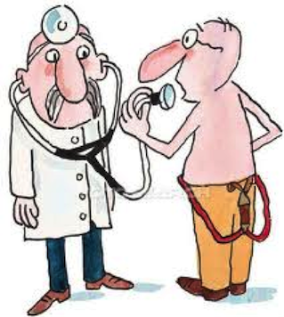
Atenció Centrada en la Persona (ACP)
Atenció que és respetuosa amb el pacient i respòn a les seves preferències, necessitats i valors, assegurant-se que els valors del pacient guien el procés de presa de decisions Institute of Medicine, 2001
“No decision about me, without me.”
Atributs que difineixen la ACP:
  Holística
  Individualitzada
  Respetuosa
  Empoderadora
  Morgan & Yoder (2012)
Notes:
L’Atenció Centrada en el pacient està ja documentada als inicis dels 80.
Dota a la persona de major responsabilitat en la seva malaltia fen-los participar en les decisions.
Especialment indicat per malalties cròniques amb diferents alternatives terapèutiques.
Que el pacient s’impliqui millora els canvis en la seva conducta i estils de vida i millora el pronòstic de les malalties.
És un enfocament holístic (entendre a la persona com un tot: físic, psicològic, social i espiritual) i com la malaltia afecta a les tres àrees i que la l’atenció sigui respectuosa i individualitzada, el que permet la negociació de l'atenció, oferint opcions a través d'una relació terapèutica en la qual es faculta la persona (empoderar) a participar en les decisions de salut.
Aquest tipus de teràpia ha demostrat augmentar la satisfacció del pacient, l’adherència al tractament i el pronòstic de la malaltia.
Acceptant la seva participació en les decisions del tipus de tractament som més respectuosos amb el pacient.
Empoderar als pacients dona més autonomia i confiança per prendre decisions
Les conseqüències identificades pels pacients van ser millora en la qualitat de la seva cura, augment de la satisfacció i millora dels resultats de salut.

Slide 27
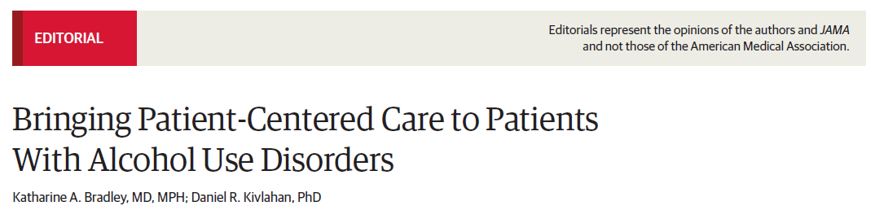
Atenció Centrada en la Persona (ACP):
Clínics i pacients han de discutir:
Sobre l’ambivalència cap al canvi
Objectius del pacient (abstinència vs reducció vs no canviar);
Preferència per a un abordatge psicoterapèutic grupal o individual
Diferències en cost i privacitat de les diferents opcions
Tractament farmacològic
Notes:
Els esforços de promoure l’atenció centrada en la persona ha de ser compartida pels pacients (i familiars), els clínics i el sistema de salut.
El sistema ha d’ajudar que el professional pugui ser mes company, solidari, empàtic i col·laboratiu.
ACP és un diàleg entre pacient i clínic dirigit:
Ajudar els pacients comprendre millor les seves condicions mèdiques
Proporcionar informació sobre els beneficis i efectes adversos de les diferents opcions terapèutiques
Donar suport al pacient mentre decideix les seves preferències de tractament inclús de no tractament
Donar suport durant el tractament
ACP és permetre al pacient fer preguntes i promoure que les faci. El professional ha d’invitar al pacient a participar, Ex.: “Vull estar segur que l’he ajudat a entendre el que necessita sobre la seva malaltia. Em pot explicar el que ha entès i així veurem si necessita clarificar alguna cosa?
La informació que se li dona al pacient ha de ser adient a cada tipus de pacient per que pugui decidir quin tipus de tractament està més acord amb ell.

Slide 28

Atenció Centrada en la Persona (ACP):
Objectius:
Ajudar als pacients a entendre millor la seva
condició mèdica
Oferir informació sobre els beneficis i efectes
adversos de les diferents opcions terapèutiques
Recolzar als pacients mentre clarifiquen els seus valors i preferències
Recolzar al pacient en el procés d’implementació de les seves decisions
Treballar amb la família I els cuidadors si el pacient té deteriorades les seves capacitats cognitives.
Notes:
Consells integrals en estils de vida
Definir un límit per dia, per setmana i per ocasió.
Monitorar els hàbits de beguda: calendari, APP, mòbil...
Exemples per donar:
No beure en dejú
Restringir la beguda per alguna ocasió (durant els dinars)
Beure lentament sense mantenir el got a la ma entre cada sorbo
Cambiar el tipo de bebida de vez en cuando (bebidas no alcoholicas) y consumir de poca graduacion no beba nada de alcohol durante 4 o 5 dias cada mes.
Intentar rechazar bebidas y decidir no beber en algunas ocasiones no sumarse a todas las “rondas” ni fuerce a beber a los demas y no sobrepasar el consumo diario de alcohol equivalente a 1/4 litro de vino.
No beber en situaciones de riesgo (embarazo, lactancia, en el trabajo, conduccion,tomando medicamentos).
No beber para solucionar problemas personales (angustia, nerviosismo.)
No apagar nunca la sed bebiendo alcohol.

Slide 29
Presa de decisions compartida i entrevista motivacional
Preferències inicials
DELIBERACIÓ
Preferències informades
Plantejar
Alternatives
(en equip)
Valorant
opcions
Presa
decisions
Decisió
Construir relació terapèutica
Resumir el problema identificat.
Justificar la necessitat d’emponderar al pacient
Què sap el pacient?
Fer llista d’opcions
Descriure amb senzillesa opcions, incloent pros i contres
Resumir i/o demanar que el pacient reformuli el que s’ha parlat
Emfatitzar preferències del pacient
El pacient vol prendre una decisió?
Confirmar elecció i els seus motius
Oferir la possibilitat de revisar la decisió més endavant
Agrair esforç i compromís
Elwyn et al, 2012
Notes:
Tres passos: Introduir l’elecció (plantejar alternatives), descriure les opcions, i ajudar al pacient a explorar les seves preferències i prendre una decisió.
La presa de decisions compartida implica necessariament incorporar al pacient (i algunes vegades a algun familiar) en la definició d’objectius terapèutics.
Es basa en:
1- proporcionar informació fiable i de qualitat per que el pacient estigui suficientment informat i pugui prendre la millor opció per a ell.
2- Ajudar i acompanyar en la decisió/triatge de la de la seva opció.
L’elecció de la decisió pot ser presa en un altre moment i després que el pacient ho hagi parlat amb altres persones.
Frases per introduir cada fase:
Plantejar alternatives: “ara que hem identificat el problema, hem de pensar que podem fer...” “ tenim informació sobre els tipus de tractament i m’agradaria comentar los amb tu...”. “els tractaments no son sempre igual d’efectius i els efectes secundaris poden variar...” Estic content de poder compartir amb tu aquesta informació i ajudar-te a prendre decisions. Puc donar-te més informació sobre els diferents tractaments que existeixen?...”
Valorant opcions: “ Que has sentit o llegit sobre el tractament de l’alcohol?...” “Deixa’m que t’expliqui les diferents opcions abans de parlar-ne amb més detall...”
“Aquestes opcions poden tenir diferents implicacions per a tu comparat en altre gent...” “Aquestes eines han estat dissenyades per ajudar-te a entendre les diferentes opcions amb més detall. Mira-les i en tornem a parlar en un altre moment...”
Presa de decisions: “Què és el més importa per a tu?...” “Estàs preparat per prendre una decisió? Vols preguntar alguna cosa més?...”

Slide 30
Correlació entre mortalitat i consum d’alcohol
Tant el risc relatiu com el risc absolut de mortalitat s’incrementa a mida que augmenta el consum d’alcohol por sobre de >10 g/dia (1 UBE)
18
16
14
Homes
12
Dones
10
Risc de mortalitat (%)
8
6
4
2
0
0
20
40
60
80
100
Consum alcohol(g/dia)
Rehm et al. Addiction 2011;106(Suppl 1):11–19
Notes:
El Riesgo de mortalidad debido a lesión relacionada con el alcohol aumenta si se consumen más de 10 g/día de alcohol.
El riesgo relativo (RR) indica la probabilidad de que se desarrolle la enfermedad en los expuestos a un factor (en este caso alcohol) en relación al grupo de los no expuestos. Es decir, cuántas más veces tiende a desarrollar la enfermedad en el grupo de sujetos expuestos al factor de exposición o factor de riesgo (en este caso el alcohol) en relación con el grupo no expuesto . Cuando este es = 1 ese factor (consumo de alcohol) ni protege ni empeora, si es <1 tienen menor riesgo los expuestos (disminuye la incidencia) y si este es >1 tienen mayor riesgo los expuestos (aumenta la incidencia)
Disminuint el consum el pacient tindrà menys risc, tot i que no aconseguim l’abstinència
-Rehm et al. Addiction 2011;106(Suppl 1):11–19

Slide 31
2
Què farem a la pràctica clínica?
Tractament farmacològic

Slide 32
Tractaments farmacològics
Desintoxicació:
Deshabituació:
Interdictors
Interaccions fàrmacs-alcohol
Clormetiazol
Benzodiacepines
Acamprosato
Naltrexona
Nalmefene
Cianamida càlcica
Disulfiram

Slide 33
Desintoxicació
Clormetiazol
Derivat de la vitamina B1
Acció: sedant, hipnòtic però no anticonvulsivant
Contraindicat:en la insuficiència cardíaca i respiratòria
Gran potencial additiu
Notes:
CLORMETIAZOL Es un derivado de la Vitamina B1
Se utiliza más en el ámbito hospitalario por sus acciones sedante, hipnótica.
Acción depresora central, evitar si existe riesgo que se consuma alcohol durante el tratº y si existe insuficiencia respiratoria o cardiopatía. Gran potencial adictivo, rápidamente aparece tolerancia a sus efectos. Utilizarlo si existe seguridad de una adecuada reducción de la dosis

Slide 34
Desintoxicació
Benzodiazepines
La seva eficàcia és molt alta
Controlen tots el símptomes de l’abstinència
Ampli marge terapèutic
Riscs de depressió central i addicció
Diazepam i Clorazepat són de vida mitja llarga
Lorazepan no s’acumula en cas de hepatopatia
Notes:
BENZODIAZEPINAS
Su eficacia es muy alta, pues controlan todos los síntomas y riesgos de la abstinencia, en general con un amplio margen terapeutico. El riesgo de depresión central y la adictividad son las principales complicaciones. Es preciso una buena colaboración del paciente y de la família
El Diazepan es la benzodiazepina más utilizada, es de vida media larga, se recomienda no mantenerla más de 10 días. El Clorazepato dipotásico es otra benzodiazepina de vida media larga.
El Lorazepan es una benzo de vida media intermedia, se metaboliza en el higado por conjugación, por lo que no se acumula en caso de hetatopatía. Se utiliza a dosis de 3-15 mg/d.

Slide 35
En funció del CIWA-Ar
Pauta de desintoxicació amb diazepan
Dia | Diazepam (comprimits de 5 mg)
 | Menys de 10 | De 10 a 20 | Més de 20
1 | 2/1/2 | 3/3/4 | 4/4/5
2 | 1/1/2 | 3/3/3 | 4/4/4
3 | 1/1/2 | 3/3/3 | 3/3/4
4 | 1/1/1 | 3/2/3 | 2/2/4
5 | 1/0/1 | 2/2/3 | 2/2/3
6 | 0/1/1 | 2/2/2 | 2/2/2
7 | 0/0/1 | 2/1/2 | 2/1/2
8 | 0/0/0 | 1/1/2 | 1/1/2
9 | 0/0/0 | 1/1/1 | 1/1/1
10 | 0/0/0 | 1/0/1 | 1/0/1
11 | 0/0/0 | 0/0/1 | 0/0/1
Afegiu-hi tiamina (100 mg/dia) per prevenir l'encefalopatia de Wernicke-Korsakoff (els 5 primers dies).
Notes:
S’aconsella fer el tractament de la desintoxicació donant una pauta decreixent de benzodiazepines. És important tenir en compte els aspectes següents:
És preferible donar BZD de vida mitja llarga com diazepam o clodiazepòxid o clorazepat.
En cap cas la pauta no ha de tenir una durada superior als 14 dies.
L’inici de la pauta cal que se situï entre les 4 –8 hores després de la darrera ingesta enòlica.
Les dosis es poden ajustar a l’alça en funció dels resultats obtinguts en la CIWA
En pacients amb insuficiència hepàtica, és preferible l’ús de fàrmacs de metabolisme extrahepàtic com el lorazepam.
En la fase de desintoxicació, es recomana l’administració de tiamina per prevenir complicacions neurològiques o la sd de Wernicke-Korsakov.
Segons el grau d’afectació i si hi ha anèmia es pot donar vitamines del grup B1, B6 i B12 així com àcid fòlic

Slide 36
Fàrmacs per a la deshabituació
Fàrmac | Mecanisme d’acció | Indicació
Acamprosate (Campral) | Reducció del craving | Abstinència
Naltrexona (Revia) | Reducció del priming | Reducció de consums
Nalmefene (Selincro) | Reducció del priming | Reducció de consums
Disulfiram (Antabús) Cianamida càlcica (Colme) | Reacció aversiva per bloqueig de l’acetaldehid-deshidrogenasa | Abstinència
Notes:
Craving: Desig per iniciar el consum de la substància abans de començar a beure
Priming: Desig de seguir bevent un cop s’ha començat a beure.

Slide 37
Deshabituació
Acamprosato (Campral®, Zulex®)
  Actua disminuint el desig de beure abans de la ingesta. No produeix aversió ni interacciona amb l’alcohol
  La seva eficàcia millora associat a interdictors
  Objectiu: abstinència
  Nivell d’evidència: moderat
  Posologia: Difícil compliment: cp 333 mg (2 cp 3 v/d) 4-6 mesos
  Excreció: renal
  Efectes adversos: gastrointestinals
  Contraindicat: Insuficiència renal, embaràs
  Nivells d’evidència: moderat
Notes:
Inhibe la excitabilidad neuronal, mediante antagonismo de Aa excitadores como el glutamato y GABA
( ↑ glutamato: excitante / consumo OH: ↓ glutamato / reflejo condicionado (entrar en un bar, ver a alguien bebiendo: aumento del glutamato: ansiedad, disforia asociada al deseo que los pacientes experimentan ante la exposición a estímulos que les recuerdan el consumo)
No produce aversión al alcohol, no inhibe sus efectos gratificantes
El aspecto mas negativo es su posología que hace difícil el cumplimiento terapéutico. Posología 4 cp/d (<60Kg): 2-1-1 antes de las comidas, los alimentos afectan la absorción, se elimina por via renal
6 cp/d (> 60 Kg): 2-2-2
Efectos secundarios: diarrea, dolor abdominal, nauseas y vómitos
No se une a proteinas plasmáticas, ni se metaboliza en el organismo, eliminándose por vía renal. No hay contraindicación en caso de hepatopatía (Se puede administrar en pacientes con cirrosis hepática), pero si en I. Renal
No interacciona con los fármacos habitualmente utilizados en estos pacientes, ni tampoco con el alcohol

Slide 38
Deshabituació
Naltrexona (Revia ®)
  Antagonista pur dels receptors opioides
  Actuen sobre el desig de beure abans i durant el consum. Disminueix l’efecte reforçador de consum d’alcohol
  No presenta interaccions amb l’alcohol
  La seva eficàcia millora associat a interdictors
  Nivell d’evidència moderat
  Es pot associar a IRSS, acamprosat, tiapride
  Posologia: cp. 50 mg 1 cp/d. Mantenir-lo 6 mesos
  Efectes adversos: ansietat, nerviosisme, cefalea, nàusees, insomni
  Contraindicacions: dependència opiacis, hepatopatia greu, embaràs
Notes:
Es un antagonista puro de los receptores opioides. Existe amplia experiencia de uso en la adicción a opiáceos.
Afecta al deseo de beber que aparece antes y durante la ingesta de alcohol
Puede combinarse con otros fármacos que tengan capacidad de modular el consumo de alcohol, como acamprosato, ISRS, tiapride y con abordajes psicoterápicos.
El tratº se ha de iniciar cuanto antes y mantenerlo entre 6-12 meses.
Se puede seguir manteniendo el tratº aunque el paciente siga bebiendo (reducción de daños). Tambien se puede utilizar en no dependientes que abusan de alcohol
Se utiliza a dosis de 50 mg/d. en dosis única por la mañana o la noche en función de que se experimente somnolencia o insomnio.
Metabolización hepática. Contraindicada en la hepatopatía grave (↑ bilirrubina 2 veces sus valores normales o tiempo protrombina < 70%)

Slide 39
Deshabituació
Nalmefene (Selincro ®)
Posologia: 18 mg /dia o per dia que es necessiti. Mantenir-lo 6 mesos
Objectiu: reducció
Nivell d’evidència: moderat
Comentaris: Aprovat a Europa. Redueix el priming
Efectes adversos: nàusees, insomni, cefalea, mareig
Contraindicat: dependència opiacis, o pacients amb tractament opiacis, hepatopatia greu, Insuficiència renal greu (filtrat < 30), embaràs, antecedents recents de sd d’abstinència, HTA mal controlada.
Notes:
Modulador del sistema opioide. Eficaç per a la reducció del consum d’alcohol.
També han mostrat la seva utilitat en la reducció fàrmacs com el topiromat, gabapentina i la naltrexona.

Slide 40
Interdictors
Efecte cognitiu dissuasori
Fàrmac aversiu no repressiu
Consentiment informat amb compromís d’abstinència continuada
Fre psicològic sense acció psicòtropa específica
Familiar referent col·laborador
Reacció aldehídica: Rubor, Taquicàrdia, Nàusees
Dificultat respiratòria, Debilitat, Visió borrosa, Dolor toràcic...col·lapse cardiorespiratori
Els interdictors només serveixen si ajuden a mantenir una abstinència absoluta. Si es consumeix alcohol en petites quantitats, s’han de retirar
Notes:
Los fármacos interdictores hacen que el consumo de alcohol resulte aversivo, Los interdictores inhiben la aldehido deshidrogenasa que cataliza la oxidación de acetaldehido a acetato, acumulandose acetaldehido, produciendo la típica reacción aldehídica. En función de la cantidad de alcohol ingerida pueden aparecer ruborización excesiva, palpitaciones, taquicardia, náuseas, debilidad, visión borrosa, dificultad respiratoria, dolor torácico y en casos graves colapso cardiocirculatorio
En el caso del disulfiran, la inhibición es irreversible, son necesarios varios días de haber dejado el Disulfiran para la nueva síntesis de la ALDH. Con la cianamida cálcica el 80% de la ALDH, se recuprera en 24 horas
Estos productos, le sirven al paciente claramente informado de freno psicológico del consumo. No deben ser utilizados en un contexto represivo impuesto por el médico o la familia.

Slide 41
Cianamida càlcica (Colme ®)
  Menys contraindicacions i interaccions que Disulfiram
  Escassa eficàcia
  Menys duració de l’efecte (2 preses)
  Iniciar 12 hores desprès del darrer consum
  Posologia: 12-25 gotes (36-75 mg) 2v/dia
  Contraindicat: malaltia tiroïdal, gestació, insuficiència respiratòria o renal
  Consentiment informat
Notes:
Tiene menos contraindicaciones e interacciones que el Disulfiram, pero también es menos eficaz para producir la reacción aldehídica.
La duración de su efecto es menor, por lo que debe administrarse en 2 ó 3 tomas al día. Si embargo en pacientes bien informado y motivados puede ser suficiente una pequeña dosis una vez al día, para que cumpla su efecto de freno psicológico. Ha que recordar que los interdictores son útiles mientras ayuden a mantener una abstinencia absoluta.
Si el paciente empieza a experimentar con el efecto de pequeñas cantidades de alcohol, se ha de suspender su uso, independientemente de la gravedad de la reacción producida.
La Cianamida cálcica esta contraindicada en la enfermedad tiroidea, por su efecto antitiroideo

Slide 42
Disulfiram (Antabus ®)
  El seu efecte dura dies després de la seva retirada
  Iniciar 12 hores desprès del darrer consum
  Posologia: 250 mg 1 v/dia (es pot disoldre en aigua) durant 6 mesos
  Nivell d’evidència baix.
  Indicat per a l’bstinència. Precisa supervisió.
  Consentiment informat
  Contraindicat: psicosis, malalties cardio i cerebro vascular, epilèpsia, diabetis, gestació, IRC
  Interaccions farmacològiques: sulfonilurees, ADT haloperidol, warfarina, blocadors alfa i beta, diazepam
Notes:
Se emplea de forma oral a dosis de un comprimido al día-
Se debe iniciar al menos doce horas tras la última ingesta de alcohol y hay que advertir que su efecto se puede prolongar varios días tras la suspensión, por lo que no debe reiniciarse el consumo de alcohol inmediatamente. Nunca debe pautarse sin el consentimiento del paciente.
Múltiples interacciones: además con : Hidantoinas, Isoniacida,
Precauciones en hipotiroidismo, cirrosis hepática, bronquitis crónica

Slide 43



Interaccions fàrmacs - alcohol
Fàrmacs que poden potenciar la toxicitat de l’alcohol
L’alcohol pot
L’alcohol pot potenciar acció i/o els efectes tòxics del fàrmac
BZD, Hipnòtics, liti antiepilèptics, cefalosporines, anticolinèrgics,sulfonilurees indoramina, fenilbutazona, isoniacida, antipsicòtics, metoclopramida
ATD tricíclics, antihistamínics, antipsicòtics, BZD, nitroglicerina, metotrexate, acenocumarol, warfarina, biguanidines, guanetidina, betanidina bromocriptina,...
L’alcohol pot reduir l’eficàcia d’alguns fàrmacs
Anestèsics, ISRS, antiepilèptics,
acenocumarol, ...
Resumit de http://www.farma.uma.es/interacc-FA.htm
Notes:
Fàrmacs que poden potenciar la toxicitat de l’alcohol (BZD, hipnòticos, liti, antiepilèptics, cefalosporines, anticolinèrgics, sulfonilurees, indoramina, fenilbutazona, isoniacida, antipsicòtics, metoclopramida, etc)
L’alcohol pot potenciar l’acció i/o els efectes tòxics del fàrmac (ATD tricíclics, antihistamínics, antipsicòtics, BZD, nitroglicerina, metotrexate, acenocumarol, warfarina, biguanidines, guanetidina, betanidina bromocriptina, etc)
L’alcohol pot reduir l’eficacia d’alguns fàrmacs (anestèssics, ISRS, antiepilèptics, acenocumarol, etc)

Slide 44
Registre del consum d’alcohol.
Tots els instruments
disponibles a l’e-CAP
AUDIT
Adequat per al cribratge consum de risc i/o probable dependència
Instruments de cribratge del consum de risc
AUDIT C
3 primeres preguntes Audit
Adequat per al cribratge consum de risc
AUDIT
AUDIT-C
Calculadora
Calculadora
Instrument que mesura la quantitat d’alcohol que pren una persona

Slide 45
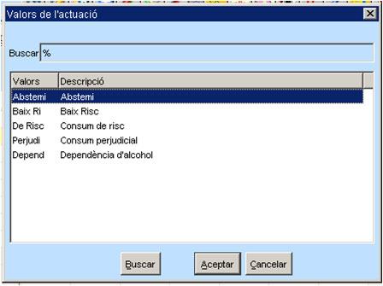
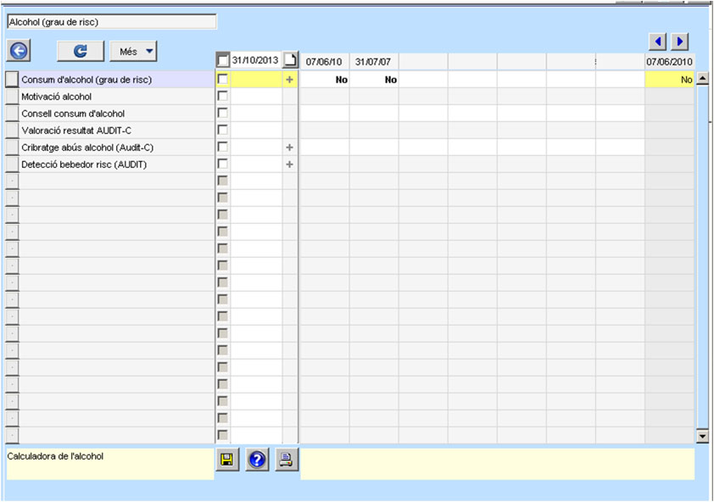

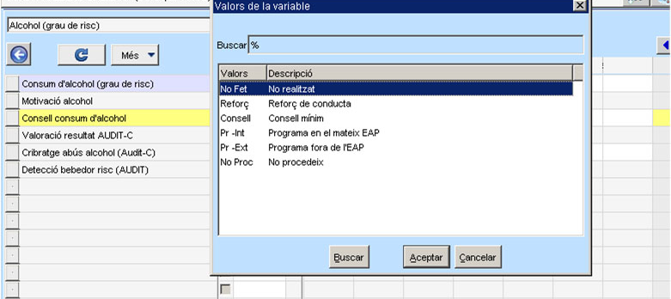
Avaluar el grau de risc d’alcohol
Avaluar consum d’alcohol
(calculadora o Audit C)
Risc baix
< 20gr dones o <40gr homes
Audit - C < 5
Risc mig
20-40gr dones o 40-60gr homes
Audit –-C = 5
Risc alt o molt alt
> 40gr dones o >60gr homes Audit – C > 5
Baix risc
Dependència alcohol
Consum de risc o perjudicial
Reforçar conducta
Intervenció breu + seguiment clínic
Intervenció breu
Notes:
Un cop quantificat el consum cal establir la situació del pacient en relació al seu consum d’alcohol, és a dir, el grau de risc.

Slide 46
Avaluar la disposició del pacient
Vol fer canvis en el
seu consum d’alcohol?
Promoure consciència
Promoure la discrepància interna
NO
SI
Se sent capaç de fer
canvis en el seu consum
d’alcohol?
Adaptar els objectius
Promoure l’autoeficàcia
NO
SI
Provocar el diàleg del canvi movilitzador
Negociar opcions de tractament
Notes:
En el cas que no vulgui fer canvis o no se senti capaç de fer-los, l’entrevista motivacional ens pot ajudar a promoure discrepància interna i a provocar el diàleg del canvi. Quan el pacient vulgui realitzar canvis, la presa de decisions compartida l’ajudarà a triar el camí més adequat a la seva persona.
Entrevista moticacional: col·laboració, acceptació, evocació i compassió.

Slide 47



Consum excessiu d’alcohol
Binge drinking
Consum de risc
Conseqüències negatives immediates
  Accidents, caigudes, lesions
  Imprudències
  Conflictes, discussions, agressions
  Conductes auto-destructives o auto-lesives
  Activitat sexual no protegida
Conseqüències a llarg termini:
- Mèdiques
- Psiquiàtriques
- Additives
- Familiars
Perquè “vol continuar bevent”
Perquè “no pot evitar-ho”
Compleix un mínim de 2 criteris diagnòstics
No presenta
2n símptoma d’alcoholisme
Presenta un 2n símptoma d’alcoholisme
Trastorn per consum d’alcohol
Ajudar al pacient a reconèixer el problema
Establir objectius de recuperació
Buscar el tractament especialitzat
Intervenció breu
Expressar empatia i comprensió
Desenvolupar la discrepància cognitiva
Evitar la discussió amb el pacient
No confrontar al pacient
Recolzar la seva autoeficàcia
Intervenció al CAS

Slide 48
Reducció consum d’alcohol:
Intervenció breu+ monitorització de consums
El fet de registrar el que beus ja provoca una reducció rellevant del consum
Oferir diverses alternatives i deixar triar: agenda, calendari, TLFB, smartphone, etc
Explicar bé el concepte de UBE
Usar el registre de consums en la següent visita per dirigir l’entrevista, focalitzant en els èxits i analitzant els incompliments
Ha d’incloure un pacte en els nivells de consum acordats
Notes:
TLFB: time line follow-back methode assessment
SIDEAL

Slide 49
Tractament orientat a la reducció
Intervenció
Breu que
inclogui:
Pactar límits de consum (quantitat i freqüència)
Acordar mètode de registre de consums
Donar consells per a la reducció
Fixar data de seguiment
El pacient no redueix
El pacient redueix de forma satisfactòria
El pacient redueix però no fins els límits pactats
Reforçar intervenció i oferir tractament farmacològic
Reforçar els progressos i repetir la intervenció.
Oferir tractament farmacològic
El pacient no redueix
Valorar tractament orientat a l’abstinència i/o derivació CAS
Notes:
La medicació ja es pot afegir on posa reforçar progressos, que de fet és una casella prescindible. On posa afegir tractament farmacològic millor posar reforçar intervenció i oferir tractament farmacològic.

Slide 50
Tractament orientat a l’abstinència
El pacient requereix desintoxicació?
Sí
Hospitalària
Derivar CAS
Domiciliària
Pautar detox
No
Èxit
Fracàs
Iniciar deshabituació
(descriure elements bàsics, incloent medicació, consell, seguiment, abordatge comorbiditat, etc)
Reiniciar procés o derivar a CAS
segons criteri clínic
Èxit
Fracàs

Slide 51
Conclusions
S'ha d'entendre el TCA com un procés crònic. El DSM V ens facilita entendre-ho com un procés continu.
El CER engloba tota la problemàtica del consum d'alcohol, com un contínuum des de el bevedor de risc fins la dependència alcohòlica.
Hem de familiaritzar-nos amb fàrmacs d'us habitual en el TCA.
L'atenció centrada en el pacient i la presa de decisions compartides ens permetran assolir millor resultats.
La formació continuada és important però s'ha d'integrar amb altres elements: condicions de treball, documents i guies clíniques, eines informàtiques, coordinació amb els CAS...
Notes:
El CER substituirà a trastorn per consum d’alcohol, evitant barreres com l’acceptació d'aquests pacients

Slide 52
Recursos WEB: http://beveumenys.cat http://drogues.gencat.cat
Gràcies!!

